Slide 1

LEVANTA TU TABERNACULO

Slide 2
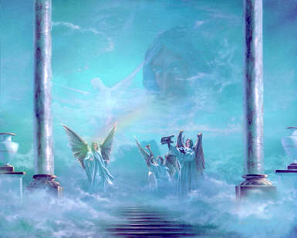
Levanta tu tabernáculo
Amós 9: 11 – 15
En aquel día yo levantaré el tabernáculo caído de David, y cerraré sus portillos y levantaré sus ruinas, y lo edificaré como en el tiempo pasado; 12 para que aquellos sobre los cuales es invocado mi nombre posean el resto de Edom, y a todas las naciones, dice Jehová que hace esto. 13 He aquí vienen días, dice Jehová, en que el que ara alcanzará al segador, y el pisador de las uvas al que lleve la simiente; y los montes destilarán mosto, y todos los collados se derretirán. 14 Y traeré del cautiverio a mi pueblo Israel, y edificarán ellos las ciudades asoladas, y las habitarán; plantarán viñas, y beberán el vino de ellas, y harán huertos, y comerán el fruto de ellos. 15 Pues los plantaré sobre su tierra, y nunca más serán arrancados de su tierra que yo les di, ha dicho Jehová Dios tuyo

Slide 3
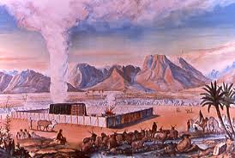
En libro de Éxodo 25:8 encontramos el santuario que Dios le pide a Moisés que le construya, ese fue el primer Tabernáculo construido sobre la tierra.
Dios le dice a Moisés allí: «Hacerme han un Santuario, y habitaré entre ellos». Note esta orden: «Hacerme han», «ellos», en plural. Todos los Israelitas estaban involucrados, toda la iglesia debía contribuir individualmente con ofrendas para su construcción.

Slide 4
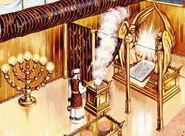
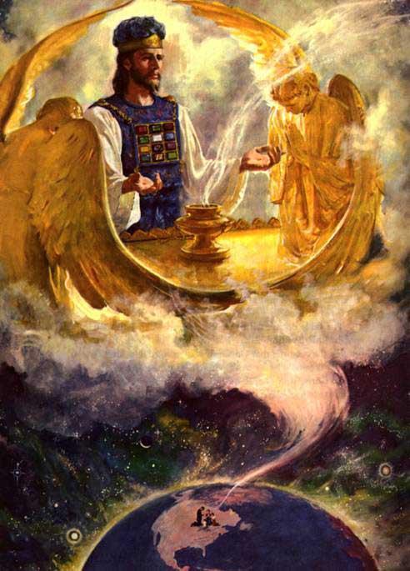
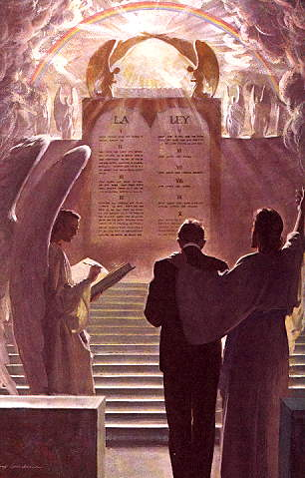
Dios le mostró a Moisés en visión el diseño del templo, como una réplica de lo que hay en el cielo, para que hubiera una similitud en la tierra para la adoración, similar a la que se realiza en el cielo.

Slide 5
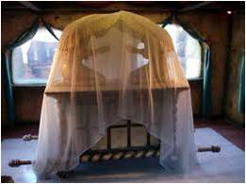
En el tiempo de David se diseñó un nuevo Tabernáculo en el cual la alabanza y la adoración permanecerían las 24 horas, los 7 días a la semana como en el anterior, solo que este sería fijo.
(Lea 1Crónicas 15: 1, 16, 25). junto a Jerusalén
El arca fue trasladada desde la casa de Obed-edom a Jerusalén donde permaneció durante unos 40 años. Los demás muebles del Santuario permanecieron en Gabaón.

Slide 6
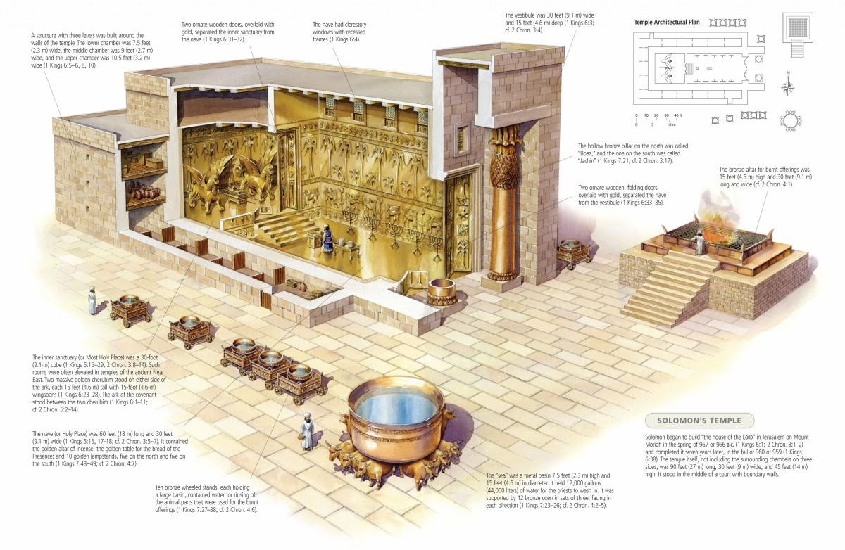
Fue en el reinado de Salomón, que finalmente se construye el primer templo que viene a sustituir por primera vez el Tabernáculo del desierto y el Tabernáculo de David, pero la función viene a ser la misma. (2 Cron. 5:2-9). Este pasaje da a entender que trajeron n los demás muebles sagrados de Gabaón.

Slide 7
La consagración del Tabernáculo la tenemos en (2 Crónicas 5: y en el verso 14) dice. «Y no podían los sacerdotes estar allí para ministrar, por causa de la nube; porque la gloria de Jehová había llenado la casa de Dios».
Con relación a la inauguración del Tabernáculo construido por Moisés dice: «Entonces una nube cubrió el tabernáculo de reunión, y la gloria de Jehová llenó el tabernáculo. Y no podía Moisés entrar en el tabernáculo de reunión, porque la nube estaba sobre él, y la gloria de Jehová lo llenaba» (Exo 40:34,35).

Slide 8
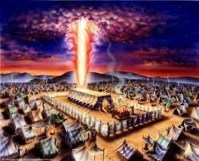
Lev.9:24. Y salió fuego de delante de Jehová, y consumió el holocausto con las grosuras sobre el altar…;
El fuego del altar tenían que alimentarlo constantemente con leña para no dejarlo apagar. De la misma forma, nosotros tenemos que alimentar nuestra fe constantemente.

Slide 9
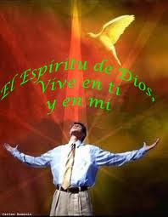
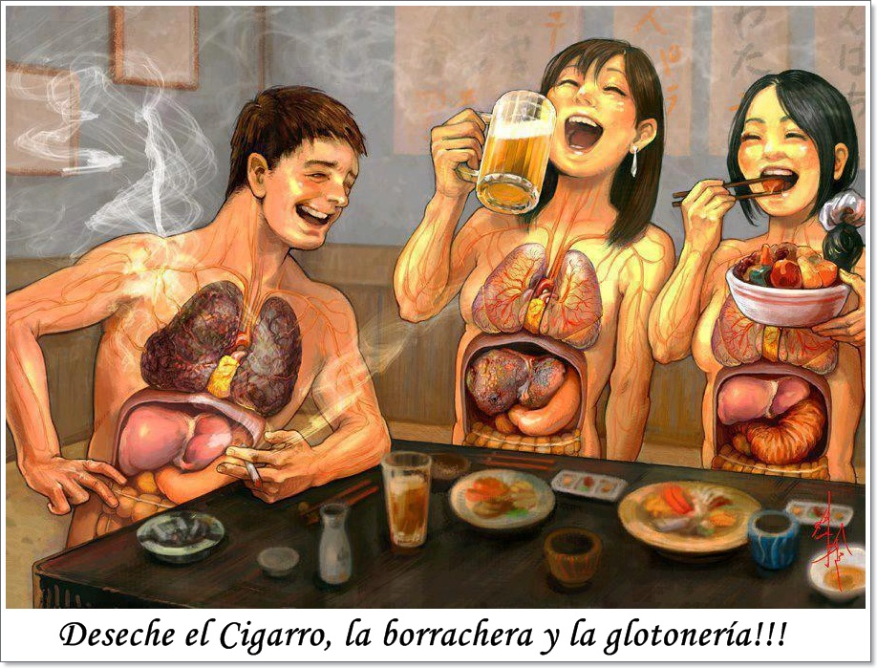
I. Cuál es nuestro tabernáculo caído
La Biblia nos dice que nuestras vidas son templo, morada de Dios, o sea tabernáculo del Espíritu Santo.
1Corintios 3: 16, 17. ¿No sabéis que sois templo de Dios, y que el Espíritu de Dios mora en vosotros? 17 Si alguno destruyere el templo de Dios, Dios le destruirá a él; porque el templo de Dios, el cual sois vosotros, santo es.

Slide 10
Al referirme al tabernáculo caído me estoy refiriendo a que ya no existe la adoración continua, que estableció Moisés, David y Salomón en los Tabernáculos terrenales, pues estos nunca se serraban, siempre estaban disponibles para el servicio del Señor y de los adoradores.

Slide 11
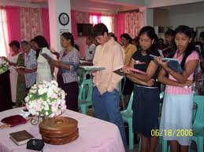
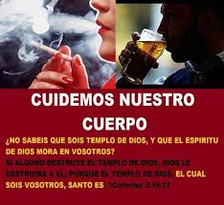
Hemos sustituido la verdadera adoración, con un simple modelo, un manual de música y canto, que no representa la verdadera adoración que hace que se llene el Templo (nuestro cuerpo) con la gloria de Dios.
El comportamiento de los fieles en el Santuario terrenal, apuntaba a su comportamiento en su vida privada.
Dios no acepta un comportamiento tal. Debemos cuidar nuestro cuerpo como el Santuario que es del Espíritu Santo.
lea Isaías 1:11-20.

Slide 12
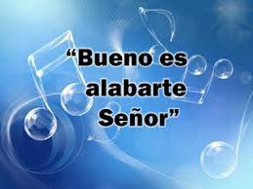
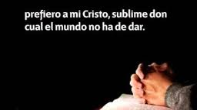
La verdadera adoración no puede suceder en un templo externo, sino en el interno, en nuestra alma. Un alma completamente entregada para Dios estará en constante estado de alabanza y adoración.
En el Antiguo Tabernáculo de acuerdo a los requerimiento en su funcionamiento tenía que estar limpio, puro, consagrado, dedicado totalmente al servicio de Dios. Nuestras vidas que son morada del Espíritu Santo también deben ser dedicadas para el servicio y obra de Dios, por lo tanto debe de estar limpia y consagrada para Dios (2Corintios 6: 14-16).

Slide 13
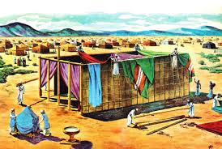
II. Como levantar el tabernáculo caído
El profeta Amós habla de la restauración del tabernáculo, eso quiere decir que el tabernáculo ha estado caído pero que Dios lo levantaría. El tabernáculo estuvo caído por mucho tiempo (durante los 70 años).
La gloria que Dios compartió en aquellos días con el pueblo dejó de existir. Pero la promesa de Dios hecho por medio del profeta Amós es que se producirá la restauración del tabernáculo.

Slide 14

¿Cómo podemos levantar nuestro tabernáculo caído?
La epístola de Hebreos nos hace una lista de la forma cómo podemos levantar nuestro tabernáculo.
Hebreos 10: 22, 25.
«Acerquémonos con corazón sincero, en plena certidumbre de fe, purificados los corazones de mala conciencia, y lavados los cuerpos con agua pura. 25 no dejando de congregarnos, como algunos tienen por costumbre, sino exhortándonos; y tanto más, cuanto veis que aquel día se acerca

Slide 15

En estos dos versos bíblicos se mencionan cinco cosas que hay que hacer para levantar nuestro tabernáculo caído:
1. Con corazón sincero. Esto nos enseña que cuando nos acercamos a Dios hay que hacerlo sin hipocresía
2. En plena certidumbre de fe. Una confianza total que Dios nos levantará
3. Purificados los corazones. Tenemos que limpiar nuestro corazón, de todas las cosas mundanas que puedan estar pegadas y hasta arraigada.
4. Lavados los cuerpos. Esto es en la sangre de Jesucristo, quien nos limpia de todo pecado.
5. No dejando de congregarnos. Que no entre el conformismo y se aparte nuestro deseo de ir a la casa de Dios, porque la fe viene por oír la Palabra de Dios.

Slide 16

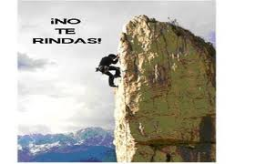
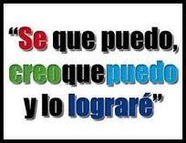
En conclusión
El tabernáculo caído se refiere a nuestra falta de alabanza y adoración dirigida únicamente a Dios, es caer en el desanimo, es estar en la condición que se describe en Hebreos 12:12.
«Por lo cual, levantad las manos caídas y las rodillas paralizadas». Es no tener ánimo de servir a Dios
Hoy la invitación es que usted levante su tabernáculo, Conságrese por completo al servicio de Dios, y de su prójimo. Que Dios le bendiga, en el nombre de Cristo Jesús. Amen.

